Slide 1
Conquer The Castle: A Videogame in Unreal Engine
Nevio Peißl, Elias Grgic, Rhys Schmiedpeter
12.11.2025
Betreuer/in: Uwe Kondert & Peter Wilding
Firmenpartner: Intern

Slide 2
Probleme & Lösungen
Objekt falsch in UE5 importiert => Skalierung angepasst

Slide 3
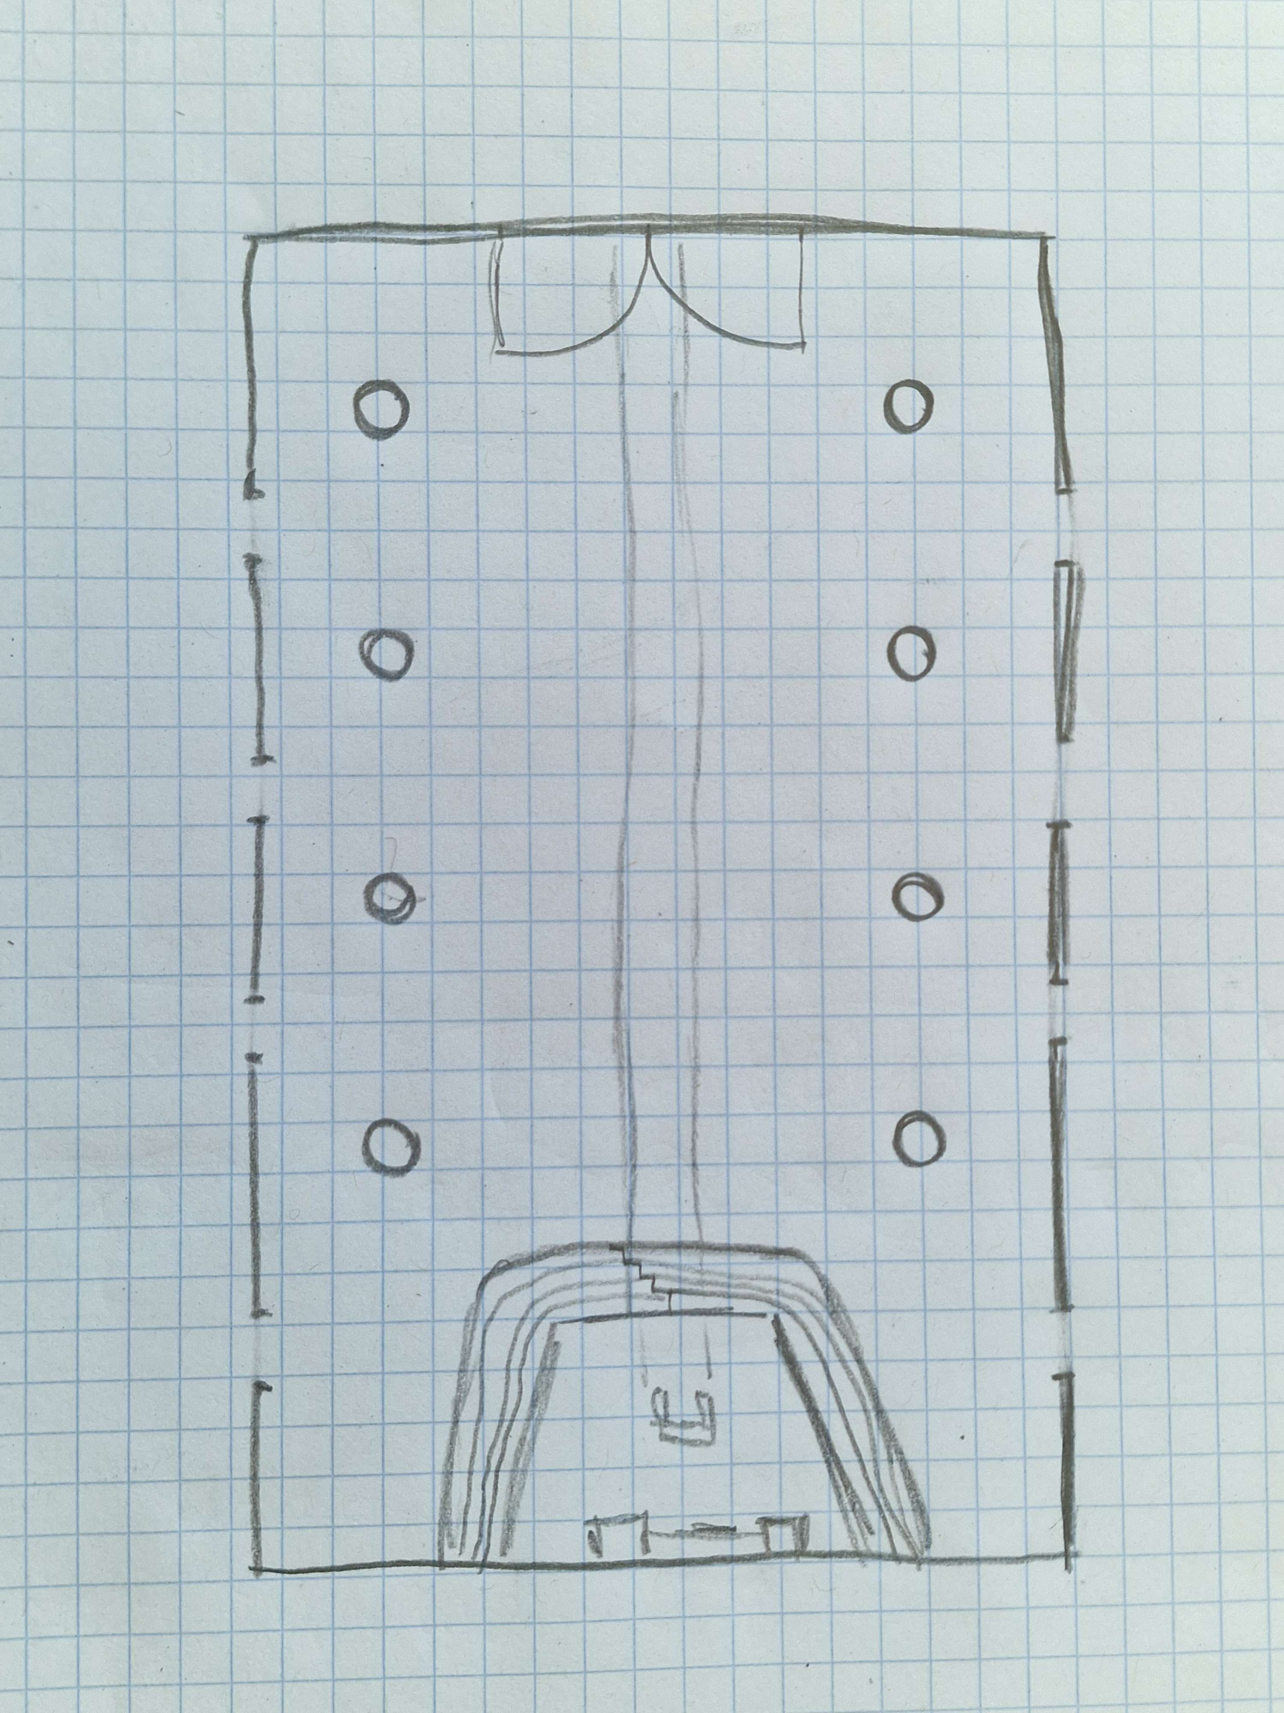
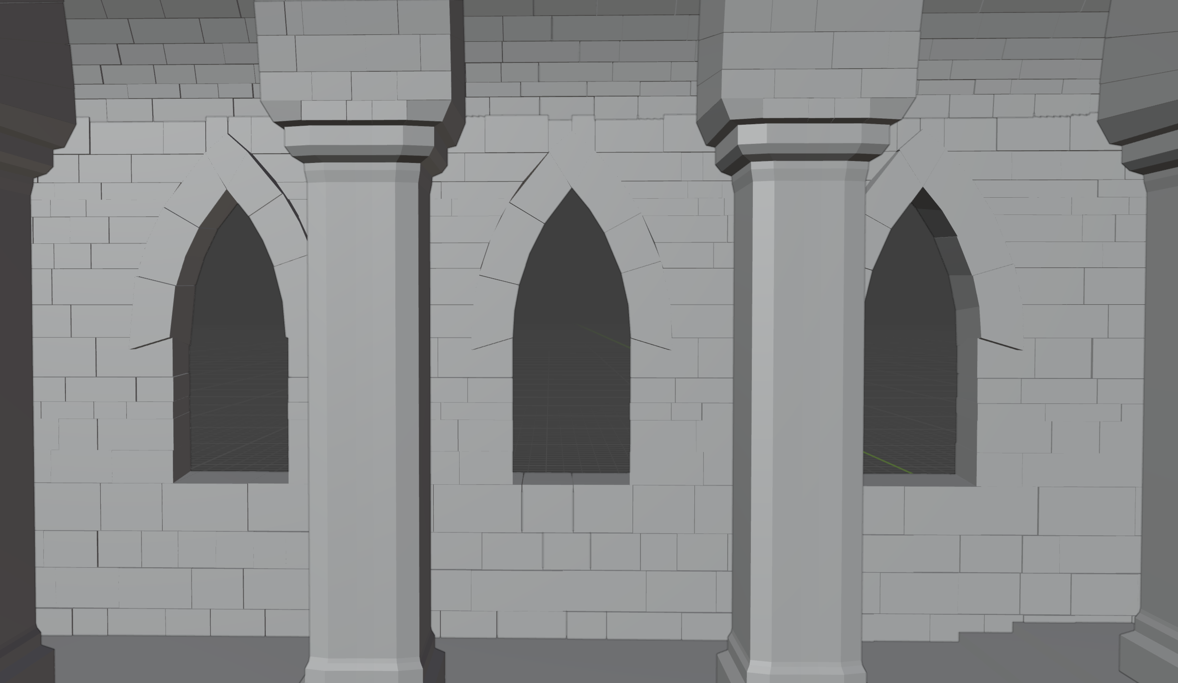
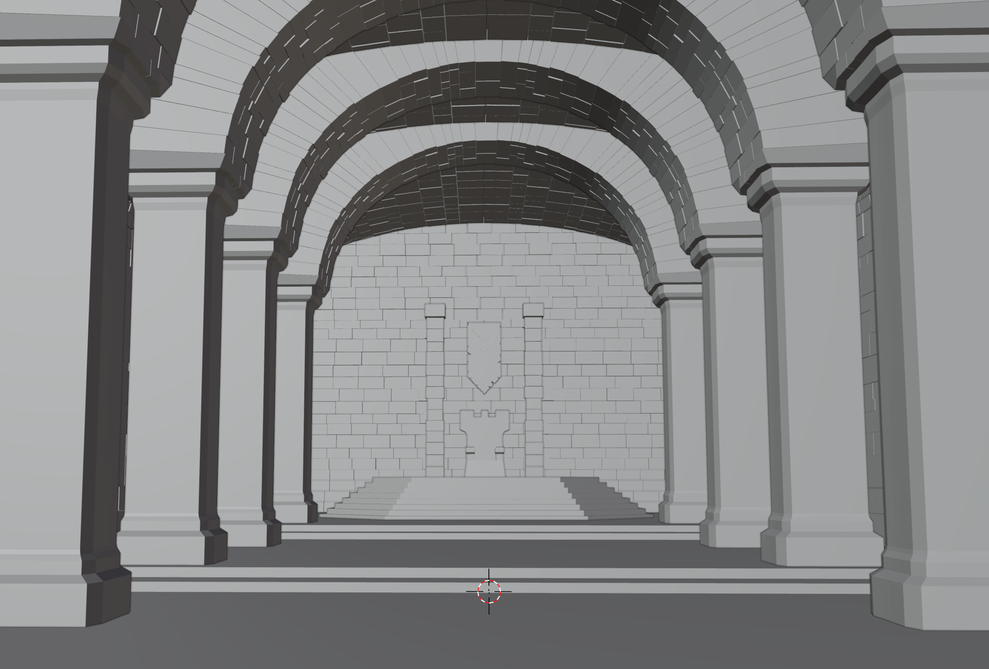
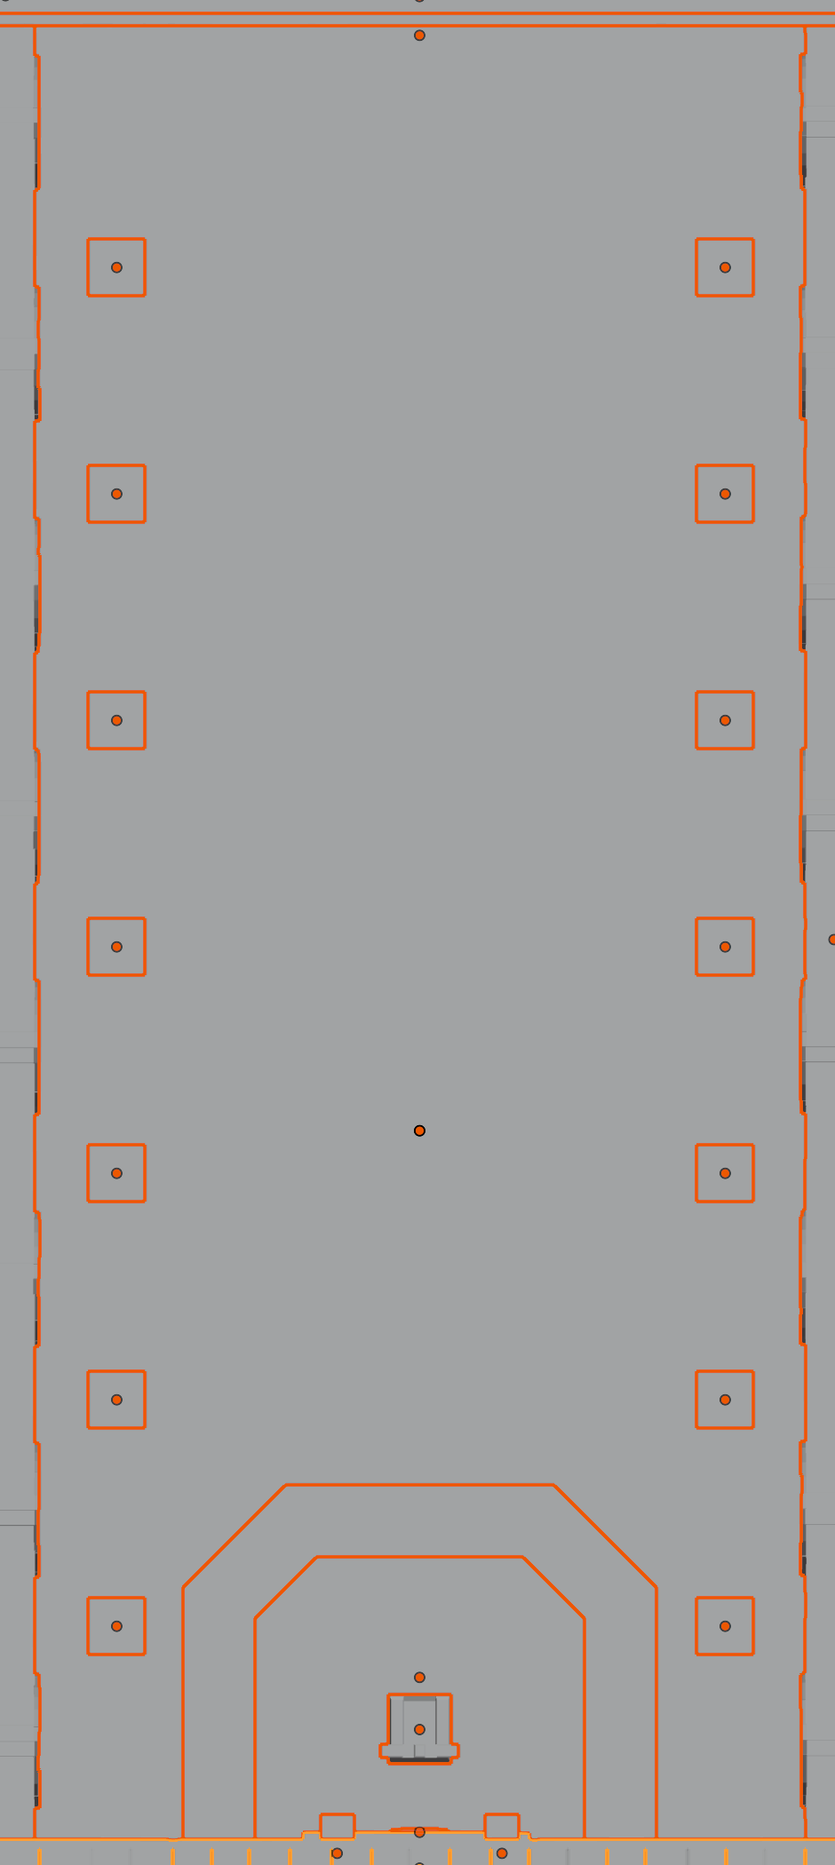
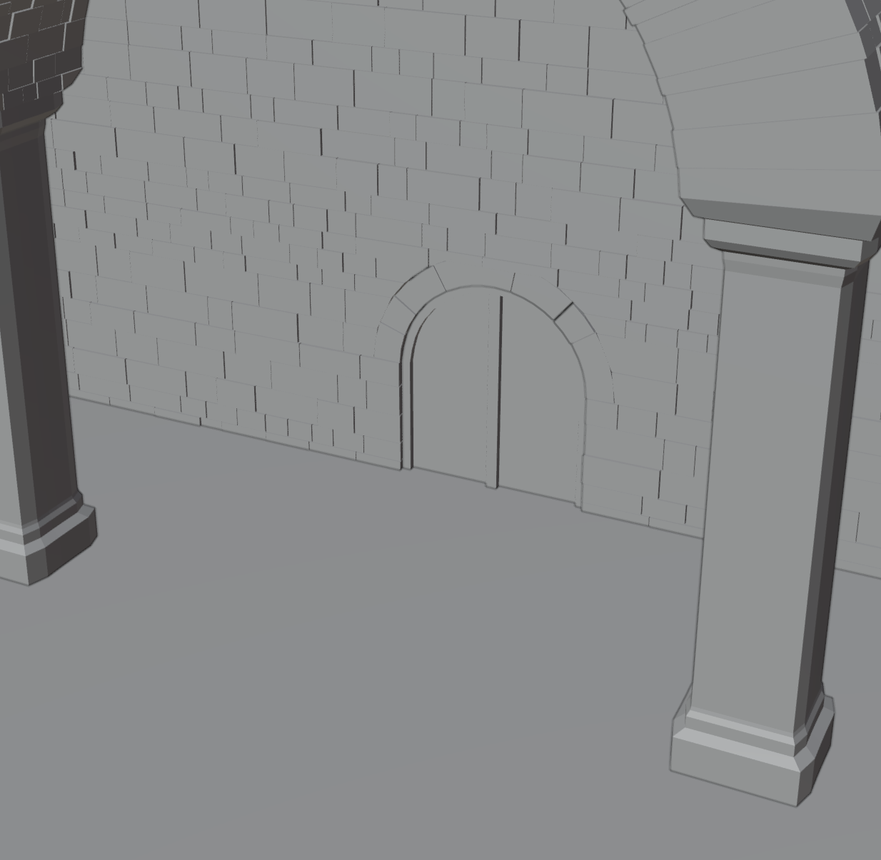
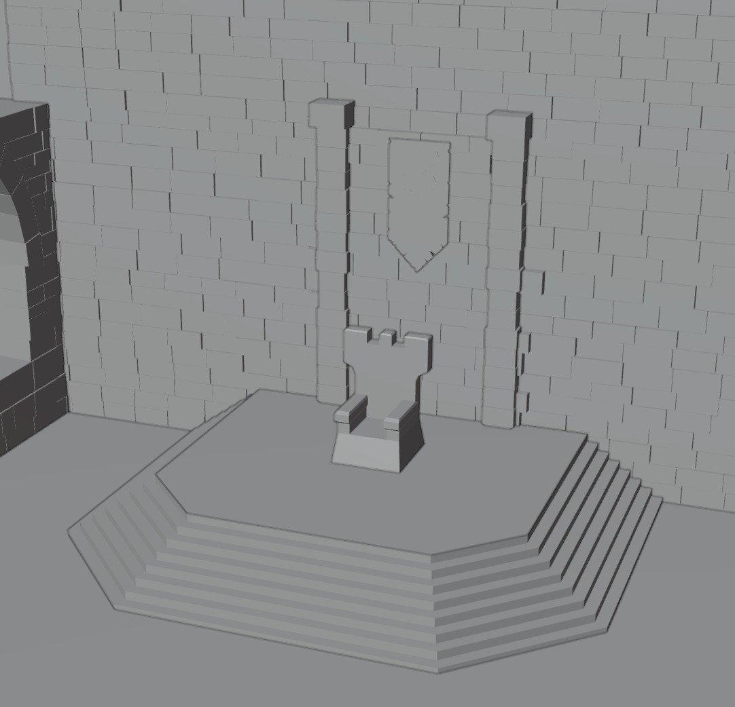
Ergebnisse

Slide 4
Weitere Vorgehensweise

Slide 5
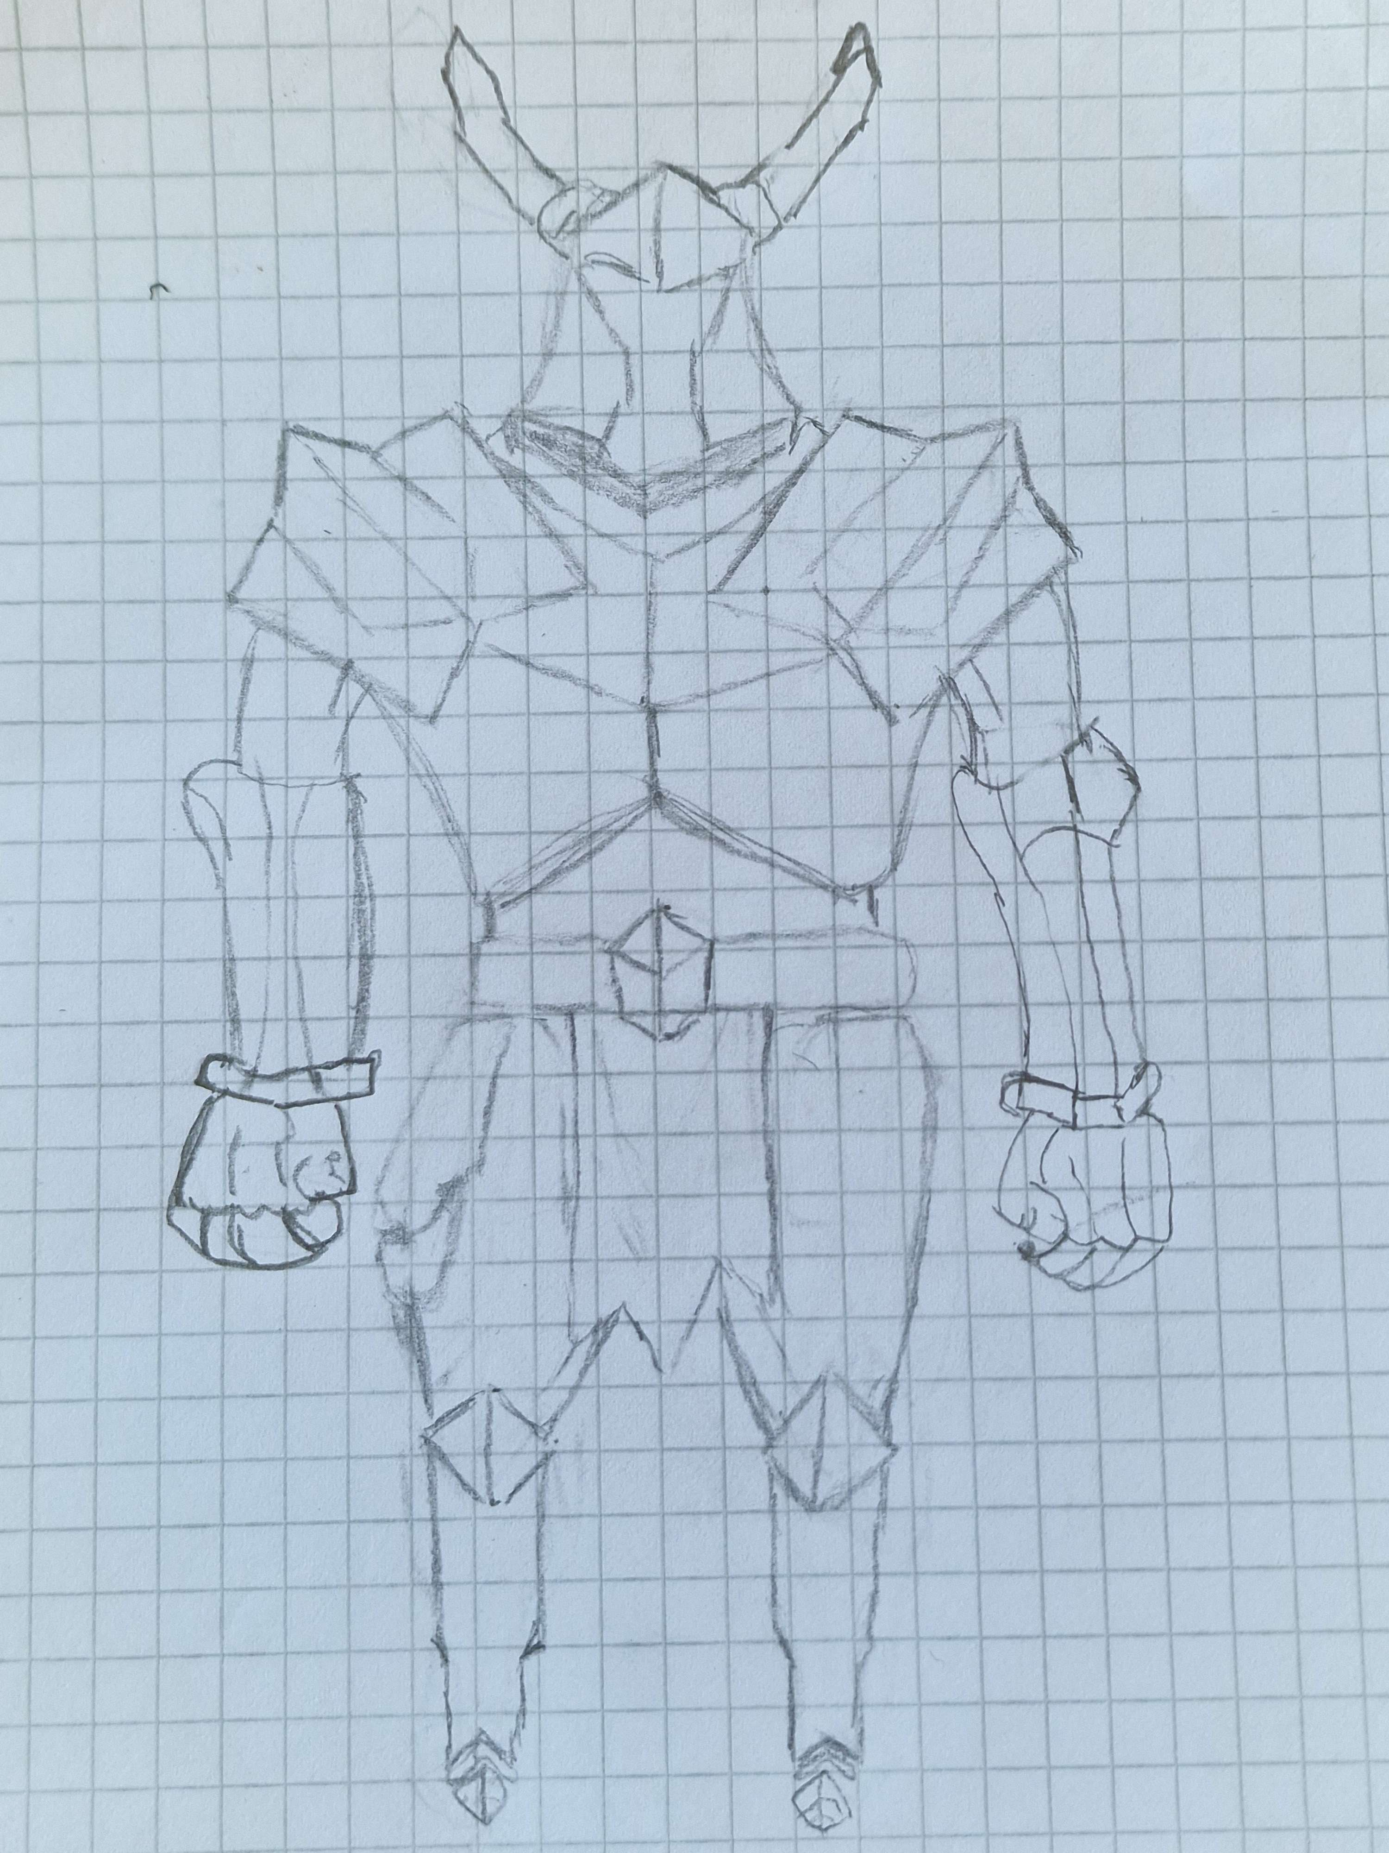
Skizze: Boss

Slide 6
Literatur
Bis dato durchgesehen:
The art of game design
https://docs.blender.org/manual/de/dev/
https://www.unrealengine.com/de/training
https://www.youtube.com/watch?v=miUG801VlCA
https://www.youtube.com/playlist?list=PLjl08Kt9zoxRfpbw9jWFuu8POyOCjqGw_
https://www.youtube.com/watch?v=1XjgLKrb4_M

